Slide 1
KSeF Pierwsze Kroki
Michał Krawczyk

Slide 2

KSeF - FAKTURY USTRUKTURYZOWANE

Slide 3
DEFINICJA FAKTURY USTRUKTURYZOWANEJ

Slide 4
DEFINICJA FAKTURY USTRUKTURYZOWANEJ
Zgodnie z treścią art. 2 pkt 32a ustawy, ilekroć w dalszych przepisach jest mowa o fakturze ustrukturyzowanej - rozumie się przez to fakturę wystawioną przy użyciu Krajowego Systemu e-Faktur wraz z przydzielonym numerem identyfikującym tę fakturę w tym systemie.
Wg powyższej definicji, faktura ustrukturyzowana to faktura:
- wystawiona w KSeF oraz
- posiadająca nr identyfikacyjny nadany przez KSeF (nr identyfikujący fakturę w KSeF nie jest numerem faktury).
4

Slide 5
DEFINICJA FAKTURY USTRUKTURYZOWANEJ
W przypadku gdy nabywca zdecyduje się wystawić fakturę ustrukturyzowaną, a nabywca otrzymywać ją będzie nie w KSeF, a w uzgodnionej z nim formie (np. wydruk, pdf), nie można nabywcy przekazać wydruku lub elektronicznej postaci faktury zanim KSeF nie nada fakturze numeru KSeF.
Do końca czerwca 2024 r. wydruk lub elektroniczny obraz faktury ustrukturyzowanej przekazany nabywcy nie musi posiadać naniesionego numeru KSeF (choć dobrze, żeby tak było). Od lipca 2024 r. każdy obraz czy wydruk faktury ustrukturyzowanej będzie musiał posiadać kod QR z danymi faktury ustrukturyzowanej (w szczególności nr KSeF faktury ustrukturyzowanej).
5

Slide 6
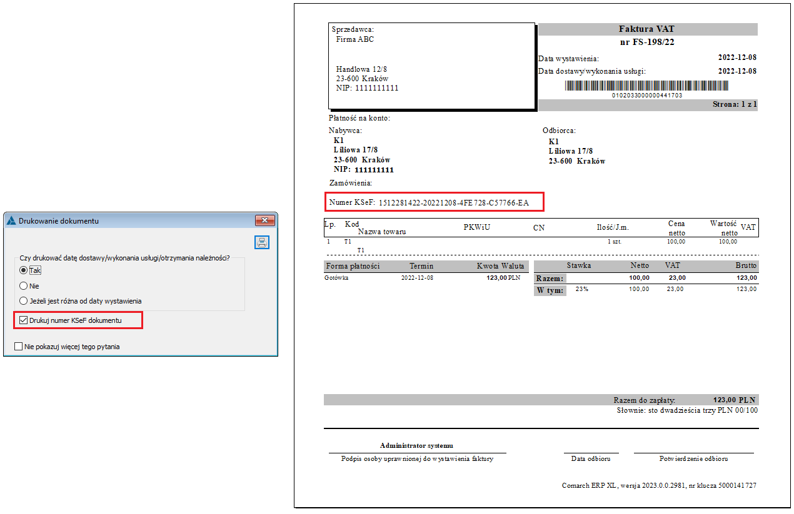

Slide 7
DATA WYSTAWIENIA FAKTURY W STRUKTURZE FA_VAT

Slide 9
DEFINICJA FAKTURY USTRUKTURYZOWANEJ
Faktura ustrukturyzowana posiada dwa numery:
- nr faktury, o którym mowa w art. 106e ust. 1 pkt 2 ustawy o VAT – jako nr dokumentu źródłowego ujmowany w księgach podatkowych (w JPK_V7 (ewidencja VAT), księdze rachunkowej, podatkowej księdze przychodów, ewidencji przychodów itd.),
- nr przydzielony przez KSeF identyfikujący tę fakturę w tym systemie oraz potwierdzający, że faktura została wystawiona przy użyciu KSeF.

Slide 10
FUNKCJONOWANIE KSeF
10

Slide 11
UTWORZENIE KSeF
Art. 106nd. [Krajowy System e-Faktur]
1. Szef Krajowej Administracji Skarbowej prowadzi Krajowy System e-Faktur i jest administratorem danych w nim zawartych.
2. Krajowy System e-Faktur jest systemem teleinformatycznym służącym do:
1) nadawania, zmiany lub odbierania uprawnień do korzystania z Krajowego Systemu e-Faktur;
2) powiadamiania podmiotów, o których mowa w art. 106nb, o nadanych uprawnieniach do korzystania z Krajowego Systemu e-Faktur lub ich odebraniu;
3) uwierzytelnienia oraz weryfikacji uprawnień do korzystania z Krajowego Systemu e-Faktur, posiadanych przez podmioty, o których mowa w art. 106nb;
4) wystawiania faktur ustrukturyzowanych;
5) dostępu do faktur ustrukturyzowanych;
6) otrzymywania faktur ustrukturyzowanych;
7) przechowywania faktur ustrukturyzowanych;

Slide 12
UTWORZENIE KSeF
8) oznaczania faktur ustrukturyzowanych numerem identyfikującym przydzielonym w Krajowym Systemie e-Faktur;
8a) przydzielania identyfikatora zbiorczego dla co najmniej dwóch faktur ustrukturyzowanych wystawianych przez podatnika dla jednego odbiorcy;
8b) weryfikacji danych z faktur ustrukturyzowanych używanych poza Krajowym Systemem e-Faktur;
9) analizy i kontroli prawidłowości danych z faktur ustrukturyzowanych;
10) powiadamiania podmiotów, o których mowa w art. 106nb, o:
a) dacie i czasie wystawienia faktury ustrukturyzowanej oraz numerze identyfikującym fakturę ustrukturyzowaną przydzielonym w Krajowym Systemie e-Faktur oraz dacie i czasie jego przydzielenia,
b) dacie i czasie odrzucenia faktury w przypadku jej niezgodności z wzorem, o którym mowa w art. 106nc ust. 3,
c) braku możliwości wystawienia faktury ustrukturyzowanej - w przypadku niedostępności Krajowego Systemu e-Faktur;
11) powiadamiania podmiotów innych niż określone w art. 106nb o braku uprawnień do korzystania z Krajowego Systemu e-Faktur.

Slide 13
UTWORZENIE KSeF
Ramy prawne korzystania z KSeF reguluje ROZPORZĄDZENIE MINISTRA FINANSÓW z dnia 27 grudnia 2021 r. w sprawie korzystania z Krajowego Systemu e-Faktur

Slide 14
DOKUMENTY WYSTAWIANE W KSeF
14

Slide 15
W okresie do końca czerwca 2024 r. w KSeF wystawia się wyłącznie faktury oraz faktury korygujące - Faktury korygujące do faktur wystawionych poza KSeF (od września 2023 r. można w KSeF wysatawiać również faktury korygujące do faktur wystawionych poza KSeF).
Faktury, których nie można wystawić w KSeF:
- Noty korygujące,
- Bilety jednorazowe stanowiące faktury,
- Paragony uznane z faktury uproszczone,
- Faktury ustrukturyzowane w zamówieniach publicznych (PEF)
- Faktury wygenerowane z kas fiskalnych,
- Duplikaty faktur.
W KSeF nie można wystawiać również innych dokumentów, które nie są fakturami (np. Faktury RR, „faktury” pro forma, noty uznaniowe i obciążeniowe itp.).
15

Slide 16
Od lipca 2024 r. faktury nabywców innych niż osoby fizyczne nieprowadzące działalności gospodarczej będą wystawiane w KSeF.
Faktury, których nie będzie można wystawić w KSeF od lipca 2024:
- Faktury na rzecz osób fizycznych nieprowadzących działalności gospodarczej (dla tych osób będą wystawiane faktury papierowe lub elektroniczne)
- Noty korygujące (zostaną całkowicie zlikwidowane),
- Bilety jednorazowe stanowiące faktury (będą fakturami zgodnie z rozporządzeniem MF),
- Paragony uznane z faktury uproszczone (będą uznawane za faktury wyłącznie do końca 2024 r.), - od stycznia 2025 r. do każdego paragonu z NIP nabywcy (bez względu na wartość) trzeba będzie wystawiać faktury ustrukturyzowane.
- Faktury ustrukturyzowane w zamówieniach publicznych (PEF),
- Faktury wygenerowane z kas fiskalnych (możliwe będzie ich wystawianie wyłącznie do końca 2024 r.), - od stycznia 2025 r. będzie można takie faktury wystawiać wyłącznie dla osób fizycznych nieprowadzących działalności gospodarczej.
- Duplikaty faktur.
16

Slide 17
OD LIPCA 2024 r.
W KSeF nie będzie można wystawić również innych dokumentów, które nie są fakturami (np. „faktury” pro forma, noty uznaniowe i obciążeniowe itp.).
Jedynymi dokumentami nie będącymi fakturami, które będzie można wystawiać w KSeF faktury RR oraz korekty faktur RR (będzie to możliwość a nie obowiązek!).
Będzie obowiązek wystawiania w KSeF faktur korygujących do faktur wystawionych poza KSeF (będzie również taka możliwość od września 2023 r.).
Od lipca 2024 r. nie będzie możliwości wystawiania not korygujących do faktur wystawionych w KSeF ani do faktur wystawionych poza KSeF.
17

Slide 18
FAKTURY WYSTAWIANE OBOWIĄZKOWOE W KSeF OD LIPCA 2024 r.:
- Faktury dla polskich podatników VAT czynnych lub zwolnionych,
- Faktury dla zagranicznych podatników VAT (unijnych oraz poza unijnych)
- Faktury dla osób prawnych niebędących podatnikami VAT (np. fundacje, stowarzyszenia itp.),
- Faktury dla jednostek organizacyjnych nie będących podatnikami VAT (np. urzędy państwowe, ambasady itp.),
WYJĄTKI:
- Paragony stanowiące faktury uproszczone (paragony o wartości do 450 zł brutto zawierające NIP nabywcy) – wyłącznie do końca grudnia 2024 r.,
- Faktury wystawione bezpośrednio z kas rejestrujących – wyłącznie do końca grudnia 2024 r.,
- Bilety stanowiące faktury,
- Faktury wystawione w okresie awarii oraz niedostępności KSeF.
18

Slide 19
FAKTURY, KTÓRYCH NIE BĘDZIE MOŻNA WYSTAWIĆ W KSeF OD LIPCA 2024 r.:
- Faktury dla osób fizycznych nieprowadzących działalności gospodarczej,
- Faktury wystawiane w ramach procedur szczególnych OSS oraz IOSS,
- Noty korygujące – zostaną zlikwidowane od lipca 2024 r.
19

Slide 20
SPOSÓB AUTORYZACJI W SYSTEMIE KSEF PRZEZ PODATNIKA

Slide 21
Podatnik VAT – Osoba Fizyczna
Podpis Elektroniczny
Profil Zaufany
Token

Slide 22
Podatnik VAT – osoba fizyczna
Podpis elektroniczny
Osoby fizyczne wyznaczone do określonych czynności
Podmioty wyznaczone do określonych czynności
Profil Zaufany
Osoby fizyczne wyznaczone do określonych czynności
Podmioty wyznaczone do określonych czynności
Tokeny
Tokeny

Slide 23
Podatnik VAT – Podmiot inny niż Osoba Fizyczna
Pieczęć Elektroniczna
„Administrator” – formularz ZAW-FA
Token

Slide 24
„Administrator” wyznaczony przez podatnika VAT
Podpis Elektroniczny
Profil Zaufany
Token

Slide 25
ADMINISTRATOR KSeF
Po złożeniu formularza ZAW-FA „Administrator” uzyskuje jedynie uprawnienie „Zarządzanie uprawnieniami”.
Oznacza to, że ma możliwość nadawania uprawnień innym osobom/podmiotom, ale nie ma uprawnień do innych czynności.
Żeby „Administrator” mógł korzystać z pełni uprawnień, musi nadać sobie w KSeF wszystkie możliwe uprawnienia.

Slide 26
Podatnik VAT – inny niż osoba fizyczna
Pieczęć elektroniczna
Osoby fizyczne wyznaczone do określonych czynności
Podmioty wyznaczone do określonych czynności
Osoba Fizyczna wyznaczona poprzez formularz ZAW-FA
Osoby fizyczne wyznaczone do określonych czynności
Podmioty wyznaczone do określonych czynności
Tokeny
Tokeny

Slide 27
Podatnik VAT
Podmiot, któremu Podatnik VAT nadał określone uprawnienie
Osoby fizyczne/Podmioty wyznaczone przez Podmiot do tych samych czynności
Osoba Fizyczna, której Podatnik VAT nadał określone uprawnienia
Podmiot/Osoba, któremu Podatnik VAT przekazał utworzony token
Token służy do autoryzowania czynności, do której został utworzony
Osoby Fizyczne/Podmioty wyznaczone przez tę Osobę Fizyczną do czynności w imieniu Podatnika VAT, jeżeli Osoba Fizyczna otrzymała od Podatnika VAT umocowanie do nadawania dalszych uprawnień

Slide 28
NADAWANIE UPRANIEŃ INNYM OSOBOM I PODMIOTOM
28

Slide 29
Właściciel/Sprzedawca – rola fasadowa, będąca zbiorem wszystkich uprawnień nadawanych przez role faktury odczyt/zapis oraz poświadczenia – odczyt/zarządzanie.
Faktury – odczyt/zapis – role operacyjne, uprawniające do funkcjonalności zgodnie z nazwą - wystawianie oraz wyszukiwanie faktur.
Poświadczenia – odczyt/zarządzanie – role operacyjne, uprawniające do funkcjonalności zgodnie z nazwą – wyszukiwanie oraz zarządzanie (nadawanie i odbieranie) poświadczeniami (uprawnieniami dla innych osób i podmiotów).

Slide 30
Zarządzanie uprawnieniami pozwala na przeglądanie, nadawanie i odbieranie uprawnień. Dostępne role to:
samofakturowanie – rola nadawana przez zarządzającego uprawnieniami
przedstawiciel podatkowy – rola nadawana przez zarządzającego uprawnieniami
operacje egzekucyjne – rola nadawana przez zarządzającego uprawnieniami (komornik sądowy lub organ egzekucyjny)
komornik sądowy – rola określana przez system
organ egzekucyjny – rola określana przez system

Slide 31
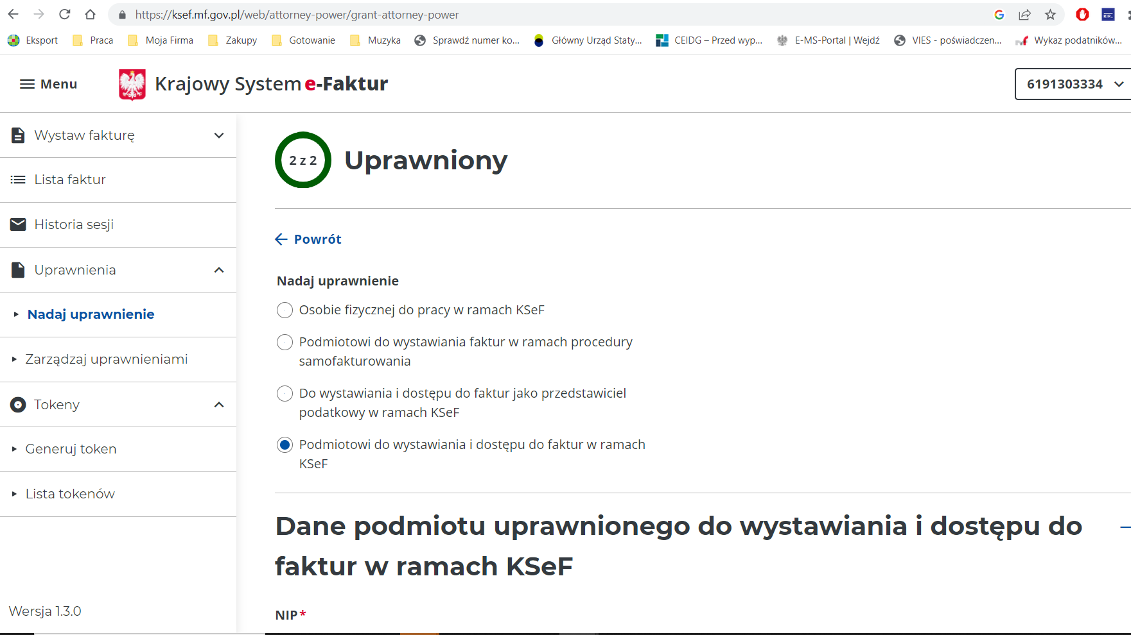

Slide 32
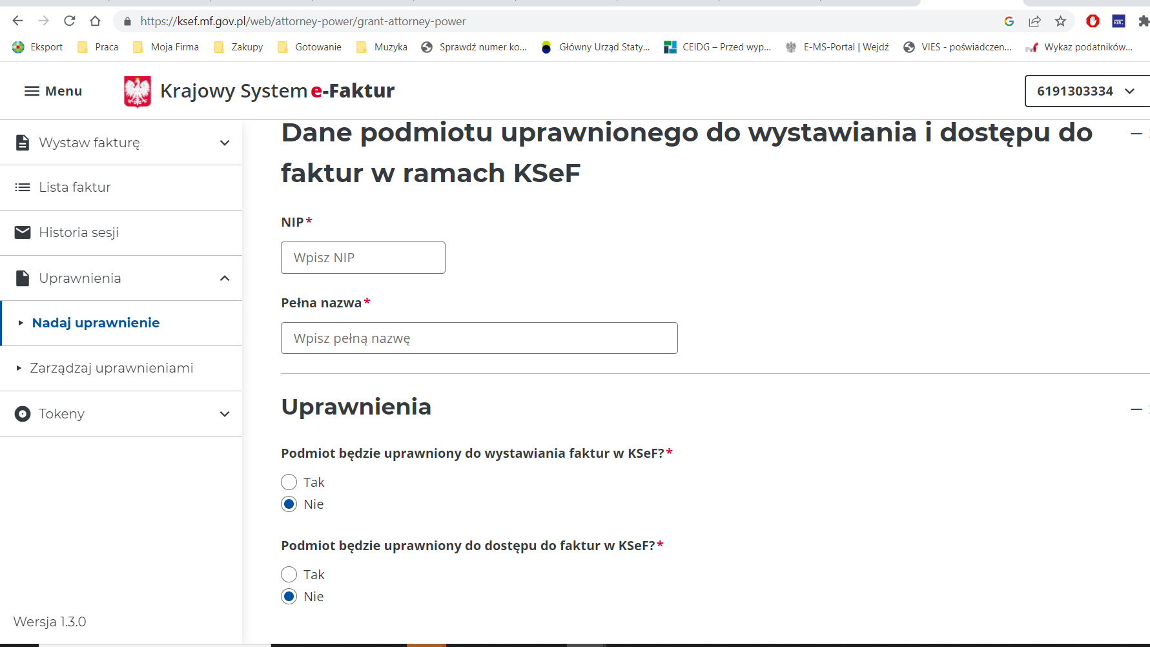

Slide 33
Podmiot - uprawniony przez podatnika (sprzedawcę) – w celu umożliwienia uprawnień pośrednich
Podmiot uprawniony przez podatnika (sprzedawcę) może posiadać w KSeF uprawnienia do:
- wystawiania faktur,
- dostępu do faktur.
Dalsze delegowanie uprawnień następuje automatycznie na osoby fizyczne uprawnione do wystawiania lub odbierania faktur w imieniu wskazanego podmiotu. Uprawnienie pozwala na pośrednie automatyczne przechodzenie uprawnień do wystawiania lub odbierania faktur, ale tylko o jeden szczebel niżej.
Pozwala to na wyeliminowanie konieczności każdorazowej aktualizacji osób fizycznych uprawnionych do fakturowania, jeśli podatnik korzysta z usług np. biura rachunkowego wystawiającego faktury w jego imieniu.
Wystarczy wówczas aktualizacja przez samo biuro, a nie wszystkie firmy które wskazały to biuro jako uprawnione do wystawiania faktur w swoim imieniu. Korzystanie z tego rozwiązania jest dobrowolne.

Slide 34
Dalsze delegowanie uprawnień następuje automatycznie na osoby fizyczne uprawnione do wystawiania lub odbierania faktur w imieniu wskazanego podmiotu. Uprawnienie pozwala na pośrednie automatyczne przechodzenie uprawnień do wystawiania lub odbierania faktur, ale tylko o jeden szczebel niżej. Pozwala to na wyeliminowanie konieczności każdorazowej aktualizacji osób fizycznych uprawnionych do fakturowania, jeśli podatnik korzysta z usług np. biura rachunkowego wystawiającego faktury w jego imieniu. Wystarczy wówczas aktualizacja przez samo biuro, a nie wszystkie firmy które wskazały to biuro jako uprawnione do wystawiania faktur w swoim imieniu. Korzystanie z tego rozwiązania jest dobrowolne.
Osoba fizyczna wskazana przez podmiot, który podatnik wskazał jako uprawniony w zakresie wystawiania lub odbierania faktur. Taka osoba może posiadać w KSeF wyłącznie uprawnienia do:
- wystawiania faktur,
- dostępu do faktur,
jeśli uprawnienia nadane jej przez podmiot pokrywają się z uprawnieniami nadanymi podmiotowi przez podatnika.
Uwaga: Podmiot nie wskazuje tej osoby w imieniu podatnika, tylko w swoim. Jedno wskazanie działa dla wszystkich podatników, którzy wskazali dany podmiot i dla tego podmiotu, gdy działa jako podatnik. Takich osób nie wskazuje się w szczególny sposób: osoba wskazana przez podatnika do wystawiania staje się tą osobą dla innego podatnika, który wskazał tego pierwszego jako podmiot.

Slide 35
Osoba fizyczna (2) - uprawniona przez podmiot - pośrednio uprawniona dla podatnika
Osoba fizyczna (2) wskazana przez podmiot, który podatnik wskazał jako uprawniony w zakresie wystawiania lub odbierania faktur. Taka osoba może posiadać w KSeF wyłącznie uprawnienia do:
- wystawiania faktur,
- dostępu do faktur,
jeśli uprawnienia nadane jej przez podmiot pokrywają się z uprawnieniami nadanymi podmiotowi przez podatnika.
Uwaga: Podmiot nie wskazuje tej osoby w imieniu podatnika, tylko w swoim. Jedno wskazanie działa dla wszystkich podatników, którzy wskazali dany podmiot i dla tego podmiotu, gdy działa jako podatnik. Takich osób nie wskazuje się w szczególny sposób: osoba wskazana przez podatnika do wystawiania staje się tą osobą(2) dla innego podatnika, który wskazał tego pierwszego jako podmiot.

Slide 36
Biuro Rachunkowe działające w formie innej niż 1-osobowa działalność – uprawnienie „Faktury Odczyt” od Klienta 1, Klienta 2 oraz Klienta 3
Pracownik Biura Rachunkowego 1 - uprawnienie Faktury Odczyt od Biura Rachunkowego – możliwość dostępu do faktur Klienta 1, 2 i 3
Pracownik Biura Rachunkowego 2 - uprawnienie Faktury Odczyt od Biura Rachunkowego – możliwość dostępu do faktur Klienta 1, 2 i 3
Klient 2
Pracownik Biura Rachunkowego 3 - uprawnienie Faktury Odczyt od Biura Rachunkowego – możliwość dostępu do faktur Klienta 1, 2 i 3
Klient 1
Klient 3

Slide 37
Kontrahent Y (nabywca) działający w formie innej niż 1-osobowa działalność – uprawnienie „Samofakturowanie” od Firmy X
Pracownik Firmy Y- uprawnienie „Faktury Zapis” od Firmy Y– możliwość przesyłania do KSeF faktur Firm X i Y
„Administrator” wyznaczony przez Firmę Y – możliwość przesyłania do KSeF faktur Firm X i Y
FIRMA X Sp. z o.o.
Token utworzony przez Firmę Y z uprawnieniem „Faktury Zapis” – możliwość przesyłania do KSeF faktur Firm X i Y

Slide 38
PRZYKŁAD 1
Klienci Biura Rachunkowego prowadzonego w formie Spółki z o.o. nadali Biuru Rachunkowemu uprawnienie „odczyt faktur”.
Biuro Rachunkowe nadało swoim pracownikom w KSeF w swoim imieniu uprawnienie „odczyt faktur”.
Pracownicy Biura Rachunkowego są uprawnieni w KSeF do odczytu faktur zakupowych i sprzedażowych Biura Rachunkowego oraz jego Klientów, którzy nadali mu uprawnienie „odczyt faktur”.

Slide 39
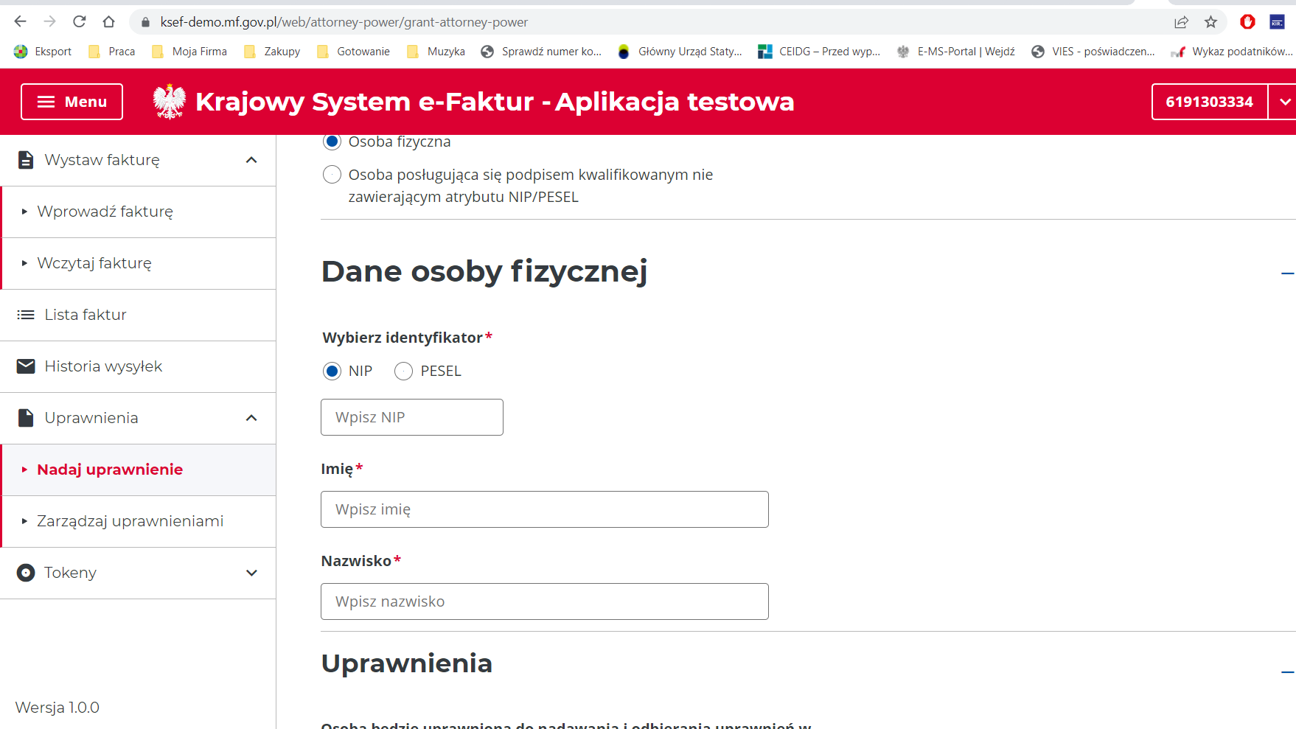

Slide 40
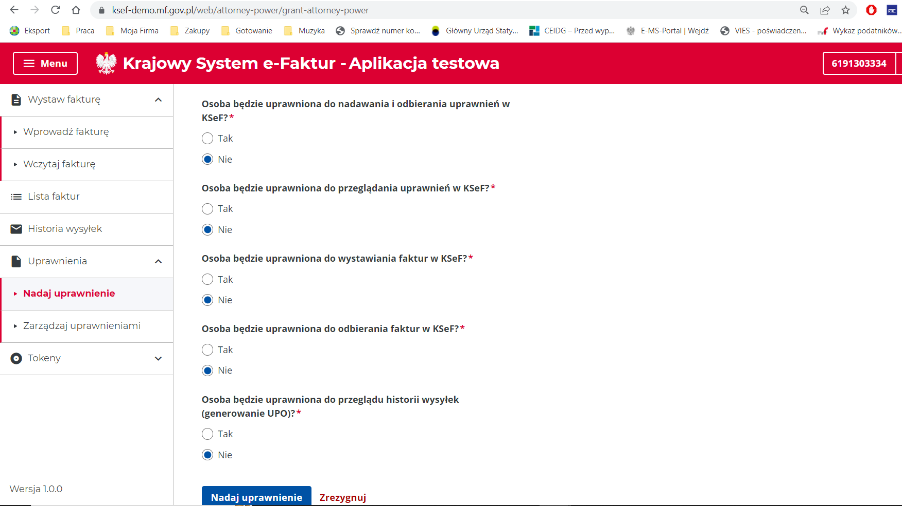

Slide 41
Osoba fizyczna (1) – uprawniona przez podatnika (sprzedawcę)
Osoba fizyczna (1) uprawniona przez podatnika (sprzedawcę), może posiadać w KSeF uprawnienia do:
- nadawania uprawnień,
- wystawiania faktur,
- dostępu do faktur.
Uprawnienia są przypisane zawsze do konkretnej osoby fizycznej bezpośrednio identyfikowanej po NIP lub PESEL lub zarejestrowanym odcisku palca certyfikatu podpisu (zgłoszenie danych unikalnych podpisu kwalifikowanego).
Dalsze uprawnienia do korzystania z KSeF mogą być nadawane elektronicznie kolejnym osobom, jeżeli osoba fizyczna delegująca posiada takie uprawnienia.

Slide 42
Biuro Rachunkowe działające w firmie 1-osobowej działalności – uprawnienie „Faktury Odczyt” od Klienta 1, Klienta 2 oraz Klienta 3
Pracownik Biura Rachunkowego 1 – brak możliwość dostępu do faktur Klienta 1, 2 i 3
Pracownik Biura Rachunkowego 2 - brak możliwość dostępu do faktur Klienta 1, 2 i 3
Klient 2
Pracownik Biura Rachunkowego 3 - brak możliwość dostępu do faktur Klienta 1, 2 i 3
Klient 1
Klient 3

Slide 43
Biuro Rachunkowe działające w firmie 1-osobowej działalności – uprawnienie „Faktury Odczyt” oraz „Poświadczenia Zarządzanie” od Klienta 1, Klienta 2 oraz Klienta 3
Pracownik Biura Rachunkowego 1 - uprawnienie Faktury Odczyt od Właściciela Biura Rachunkowego w imieniu Klientów 1, 2 i 3 – możliwość dostępu do faktur Klienta 1, 2 i 3
Pracownik Biura Rachunkowego 2 - uprawnienie Faktury Odczyt od Właściciela Biura Rachunkowego w imieniu Klientów 1, 2 i 3 – możliwość dostępu do faktur Klienta 1, 2 i 3
Klient 2
Pracownik Biura Rachunkowego 3 - uprawnienie Faktury Odczyt od Właściciela Biura Rachunkowego w imieniu Klientów 1, 2 i 3 – możliwość dostępu do faktur Klienta 1, 2 i 3
Klient 1
Klient 3

Slide 44
AUTORYZACJA CZYNNOŚCI TOKENAMI
44

Slide 45
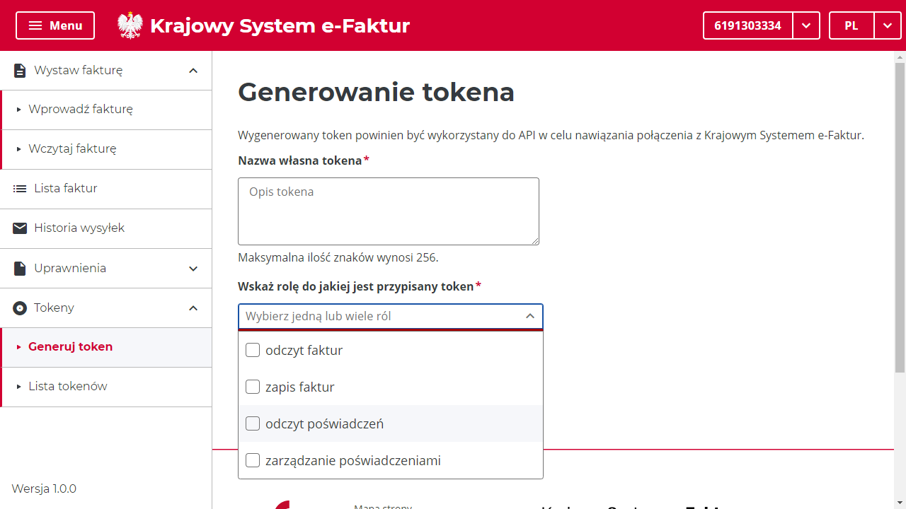
Do autoryzowania poszczególnych operacji w KSeF mogą również służyć utworzone tokeny

Slide 46
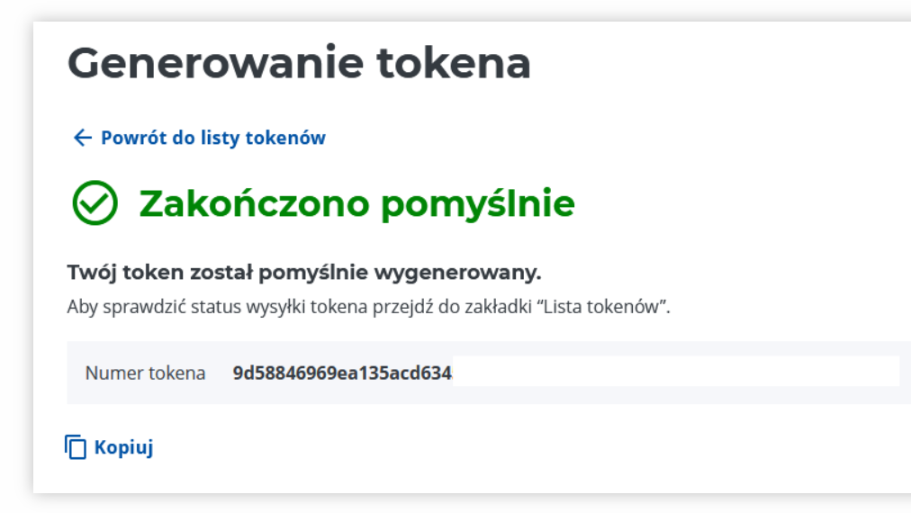
Do autoryzowania poszczególnych operacji w KSeF mogą również służyć utworzone tokeny

Slide 47
UŻYCIE TOKENA
W przypadku, gdy podatnik korzysta z systemu zintegrowanego z KSeF może bezpośrednio z tego systemu autoryzować operacje dla których utworzony został token.
PRZYKŁAD 1
Podatnik utworzył token z rolą „zapis faktur”.
Token został zapisany w systemie fakturowym podatnika.
Pracownicy wystawiający faktury mają dostęp do tokena.
Po utworzeniu faktury w systemie fakturowym, wysyłają faktury do KSeF autoryzując operację tokenem zapisanym w systemie.

Slide 48
TOKEN
Wysyłka danych faktur do KSeF z SYSTEMU FK
(1) Przesłanie danych do KSeF
(2) Autoryzacja wysyłki TOKENem zapisanym w SYSTEMIE FK
(3) weryfikacja żądania przez KSeF
(4) Wystawienie Faktury oraz zwrot UPO przez KSeF do SYSTEMU FK

Slide 49
UŻYCIE TOKENA
PRZYKŁAD 2
Firma X Sp. z o.o. utworzyła token z rolą „odczyt faktur”.
Token został zapisany w SYSTEMIE FK Firmy X.
Pracownicy Działu Księgowości Firmy X z SYSTEMU FK wysyłają do KSeF żądanie dostępu do faktur sprzedażowych i zakupowych Firmy X, żeby je importować do SYSTEMU FK.
SYSTEM FK „zaczytuje” token i autoryzuje żądnie dostępu do faktur Klienta. „Zaczytanie” tokena następuje wyłącznie w przypadku, gdy robi to zalogowany w SYSTEMIE FK pracownik Działu Księgowości.
Następuje import faktur Klienta z KSeF do SYSTEMU FK.

Slide 50
TOKEN
(2)
Autoryzacja żądania TOKENem otrzymanym
od Klienta zapisanym
w SYSTEMIE FK
Biura Rachunkowego
(3) weryfikacja żądania przez KSeF
KSeF
Baza danych faktur wystawionych i otrzymanych w KSeF przez Klienta
(1) Przesłanie do KSeF żądania dostępu do faktur Klienta
(4) dostęp danych faktur Klienta - pobranie danych faktur do SYSTEMU FK Biura Rachunkowego
SYSTEM FK
Biura Rachunkowego

Slide 51
UŻYCIE TOKENA
PRZYKŁAD 3
Klient Biura Rachunkowego prowadzonego w formie 1-osobowej działalności gospodarczej utworzył token z rolą „odczyt faktur”.
Przesłał token właścicielce/właścielowi Biura Rachunkowego, które prowadzi jego księgi podatkowe.
Token został zapisany w SYSTEMIE FK Biura Rachunkowego.
Pracownicy biura rachunkowego z SYSTEMU FK wysyłają do KSeF żądanie dostępu do faktur sprzedażowych i zakupowych Klienta, żeby je importować do SYSTEMU FK.
SYSTEM FK „zaczytuje” token otrzymany od Klienta i autoryzuje żądnie dostępu do faktur Klienta.
Następuje import faktur Klienta z KSeF do SYSTEMU FK.

Slide 52
TOKEN
(2)
Autoryzacja żądania TOKENem otrzymanym
od Klienta zapisanym
w SYSTEMIE FK
Biura Rachunkowego
(3) weryfikacja żądania przez KSeF
KSeF
Baza danych faktur wystawionych
i otrzymanych
w KSeF przez Klienta
(1) Przesłanie do KSeF żądania dostępu do faktur Klienta
(4) dostęp danych faktur Klienta - pobranie danych faktur do SYSTEMU FK Biura Rachunkowego
SYSTEM FK
Biura Rachunkowego

Slide 53
KSeF Uprawnianie innych podmiotów/osób do dokonywania czynności w KSeF
Zalety TOKENów:
- brak konieczności używania podpisu elektronicznego/profilu zaufanego do autoryzowania operacji w KSeF
- możliwość autoryzowania wystawiania faktur w KSeF automatycznie przez system informatyczny,
- możliwość automatycznego dostępu do faktur z KSeF przez dział księgowości/Biuro Rachunkowe,
- brak konieczności upoważniania nowych osób w przypadku zmian personalnych wśród fakturzystów lub księgowych.

Slide 54
BROSZURA - Specyfikacja interfejsów Krajowego Systemu e-Faktur (KSEF)
3.3.2.2 Token autoryzacyjny
Identyfikator wygenerowany w Systemie przez podmiot uwierzytelniony zawierający podzbiór uprawnień tego podmiotu. Token jest zwracany tylko raz podczas jego generowania i od momentu uwierzytelnienia zakładającego może służyć do uwierzytelnienia i autoryzacji podmiotu w podstawowym modelu poświadczeń.
Ograniczeniem użycia tokena są role wektora uwierzytelniającego, który posłużył do wygenerowania tokena. Role tokena mogą być wyłącznie podzbiorem ról nadrzędnego wektora uwierzytelniającego, a w przypadku utraty roli przez nadrzędny wektor uwierzytelniający, ta sama rola (jeżeli była przypisana do tokena) zostaje unieważniona.
W przypadku ponownego nadania utraconej wcześniej roli nadrzędnemu wektorowi autoryzacyjnemu, token również ją odzyska (o ile wcześniej takową posiadał).
Tokeny nie podlegają aktualizacji, jedyna dopuszczalna operacja po utworzeniu tokena to jego unieważnienie.

Slide 55
BROSZURA - Specyfikacja interfejsów Krajowego Systemu e-Faktur (KSEF)
4.5 Uwierzytelnienie tokenem autoryzacyjnym
W przypadku uwierzytelnienia z użyciem tokena autoryzacyjnego, autoryzacja następuje zgodnie z wyliczonymi rolami kontekstowymi w uproszczonym zakresie (wyłącznie poświadczenia bezpośrednie). Dodatkowym ograniczeniem są role wektora uwierzytelniającego, który wygenerował token.
Role tokena mogą być wyłącznie podzbiorem ról nadrzędnego wektora uwierzytelniającego, a w przypadku utraty roli przez nadrzędny wektor uwierzytelniający, ta sama rola (jeżeli była przypisana do tokena) zostaje unieważniona. W przypadku ponownego nadania utraconej wcześniej roli nadrzędnemu wektorowi autoryzacyjnemu, token również ją odzyska (o ile wcześniej takową posiadał).
Tokeny nie podlegają aktualizacji, jedyna dopuszczalna operacja po utworzeniu tokena to jego unieważnienie.

Slide 56
KSeF Uprawnianie innych podmiotów/osób do dokonywania czynności w KSeF
Zalety TOKENów:
- brak konieczności używania podpisu elektronicznego/profilu zaufanego do autoryzowania operacji w KSeF
- możliwość autoryzowania wystawiania faktur w KSeF automatycznie przez system informatyczny,
możliwość automatycznego dostępu do faktur z KSeF przez dział księgowości,
- brak konieczności upoważniania nowych osób w przypadku zmian personalnych wśród fakturzystów lub księgowych.

Slide 57
PROCES WYSTAWIENIA FAKTURY W KSEF

Slide 58
OPCJA 1
Przygotowanie faktury bezpośrednie
w interfejsie KSeF
lub programie
e-Mikrofirma
- Weryfikacja zgodności z FA_VAT
- Weryfikacja uprawnienia do podpisania faktury
Przesłanie danych do KSeF
- Data wystawienia faktury i numer identyfikacyjny
w KSeF
lub
- Odmowa wystawienia faktury i jej przyczyna
Informacja zwrotna z KSeF

Slide 59
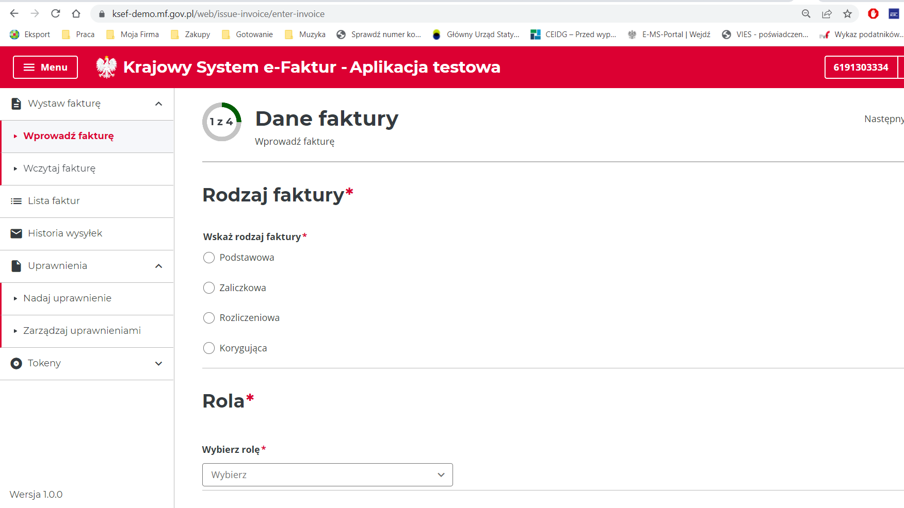

Slide 60
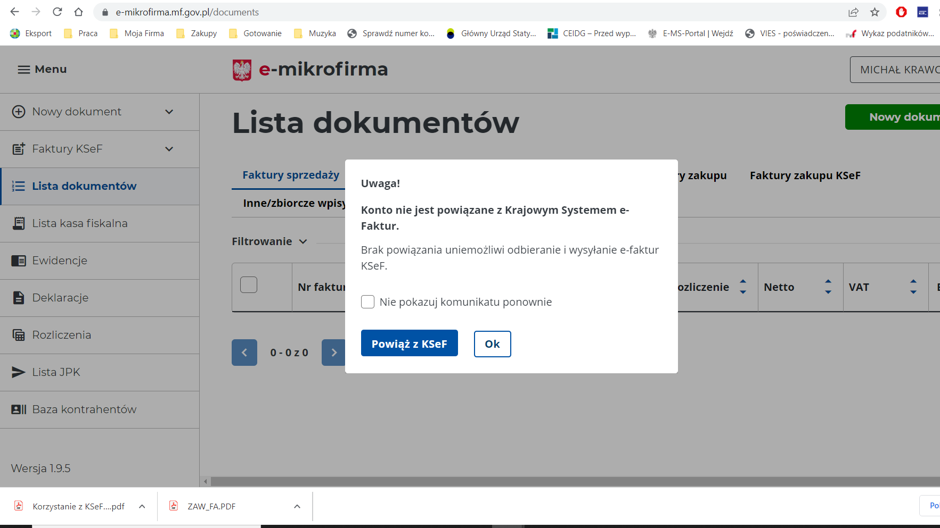

Slide 61
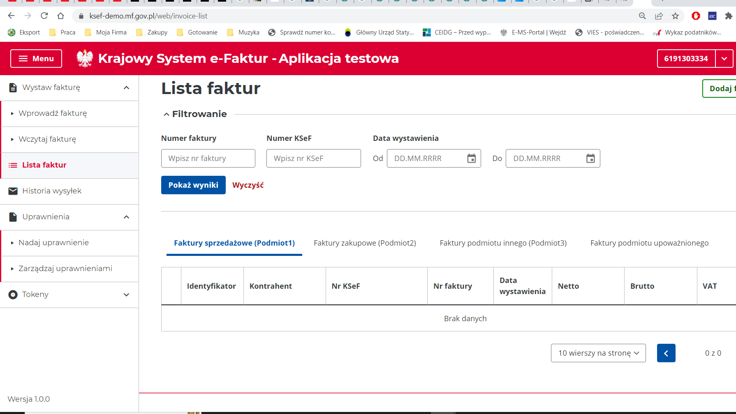

Slide 62
OPCJA 2
Przygotowanie danych faktury w systemie podatnika i wysłanie do KSeF poprzez oprogramowanie interfejsowe KSeF
- Weryfikacja zgodności z FA_VAT
- Weryfikacja uprawnienia do podpisania faktury
Przesłanie danych do KSeF
- Data wystawienia faktury
i numer identyfikacyjny
w KSeF
lub
- Odmowa wystawienia faktury i jej przyczyna
Informacja zwrotna z KSeF

Slide 63
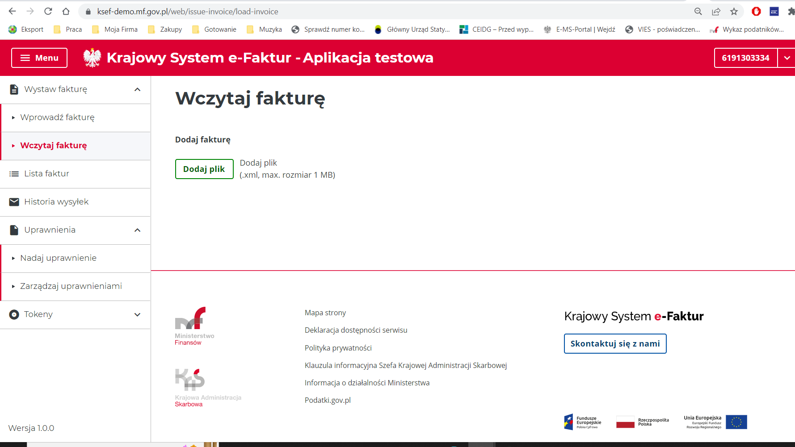

Slide 64


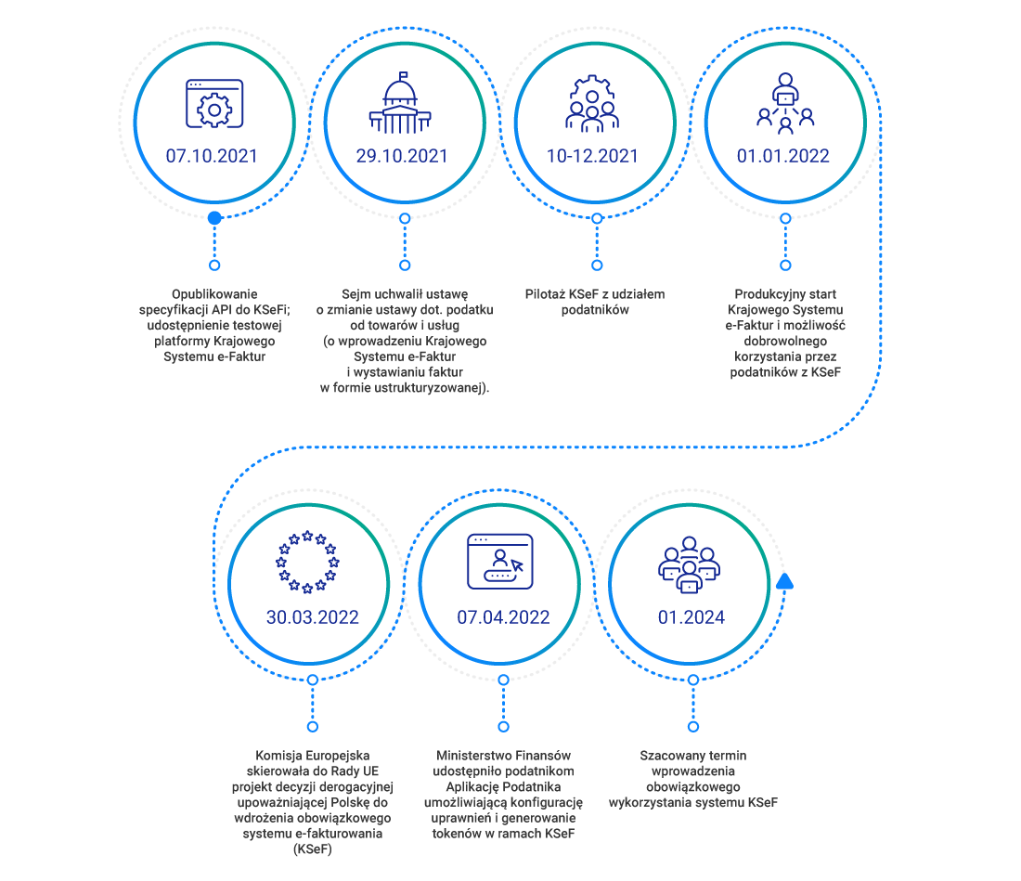

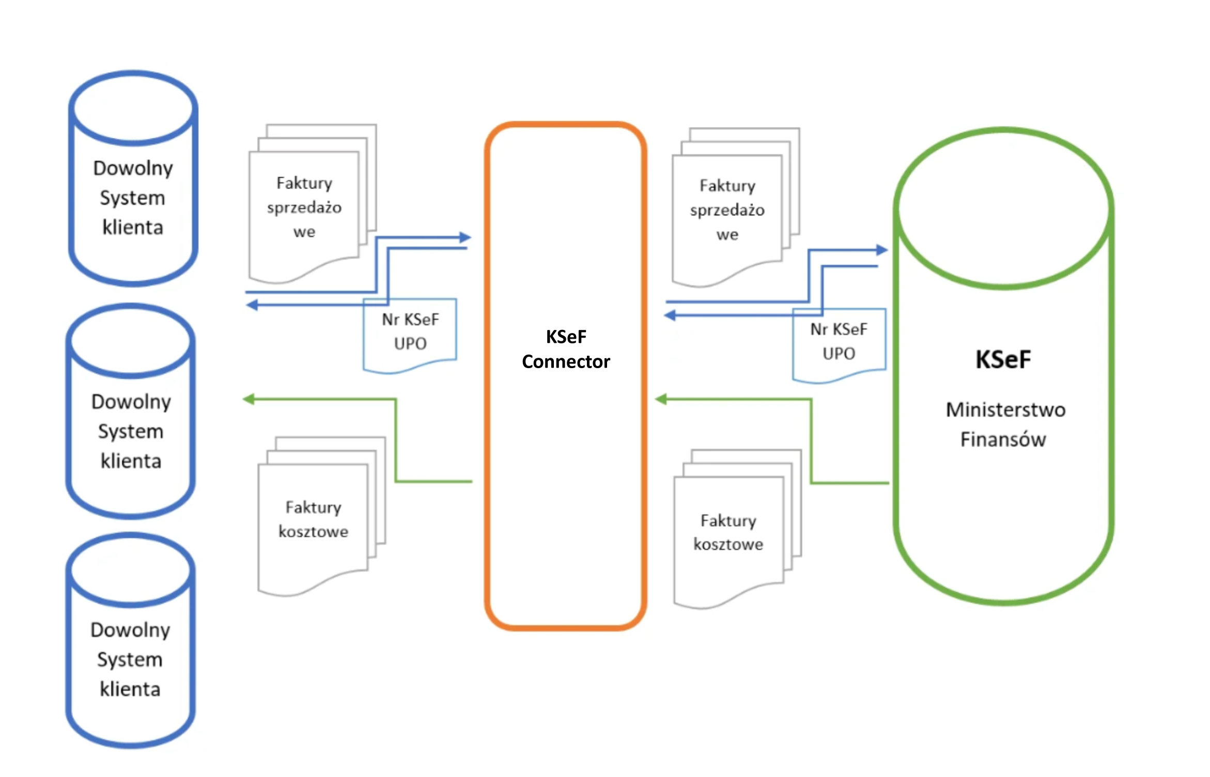

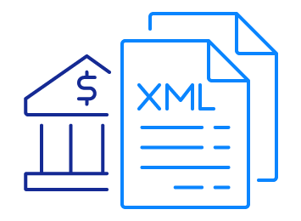


Slide 65
OPCJA 3
Przygotowanie danych faktury
w systemie podatnika
i wysłanie do KSeF bezpośrednio z programu podatnika
Przesłanie danych do KSeF
- Weryfikacja zgodności z FA_VAT
- Weryfikacja uprawnienia do podpisania faktury
- Data wystawienia faktury
i numer identyfikacyjny
w KSeF
lub
- Odmowa wystawienia faktury i jej przyczyna
Informacja zwrotna z KSeF

Slide 66
Oprogramowanie zintegrowane z KSeF
Faktury wystawione przez podatnika w KSeF
Żądanie do KSeF z Systemu Podatnika
Weryfikacja uprawnienia do dostępu do faktury
Dane faktur sprzedażowych z Systemu KSeF importowane do Systemu Podatnika
Dane faktur sprzedażowych z KSeF

Slide 67
Oprogramowanie zintegrowane z KSeF
Otrzymanie faktury wystawionej przez kontrahenta ( dostawcę/usługodawcę) w KSeF – faktura zakupowa dostępna w KSeF
Weryfikacja uprawnienia do dostępu do faktury
Żądanie do KSeF z Systemu Podatnika
Dane faktur zakupowych z Systemu KSeF importowane do Systemu Podatnika – datą otrzymania faktury jest data nadania numeru systemowego KSeF
Dane faktur zakupowych z KSeF

Slide 68
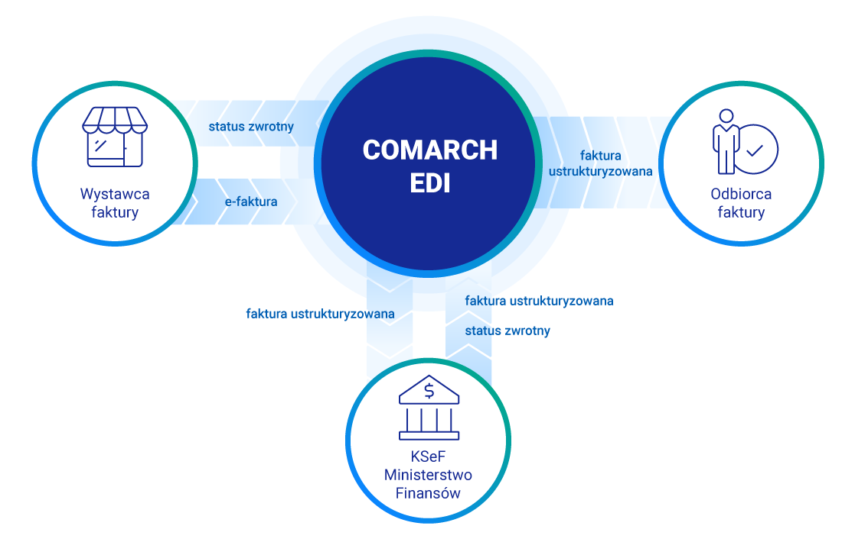
Program FK

Slide 69
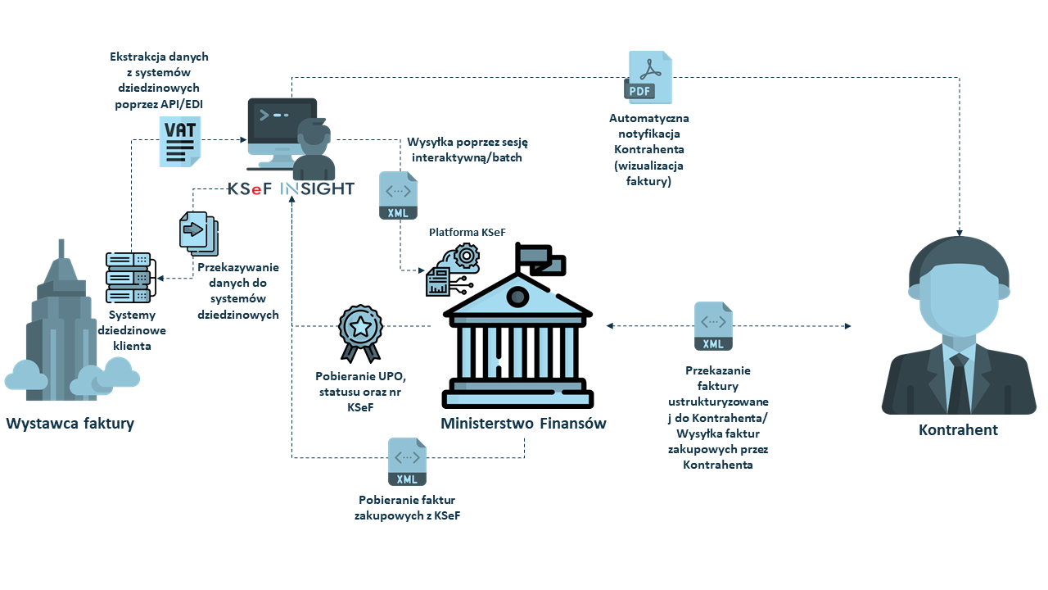
Program FK

Slide 70
ETAP 1 Przygotowanie treści faktury
Podatnik przygotowuje dane faktury w swoim systemie informatycznym do wystawiania faktur, w programie e-Mikrofirma lub w programie interfejsowym KSeF.
Ten etap nie różni się od tego, który ma miejsce obecnie, jeżeli stosowany obecnie program zapewnia wystawianie faktur zgodnie z przepisami ustawy o VAT.

Slide 71
ETAP 2 Przesłanie danych faktur do KSeF
Wysyłka danych może nastąpić bezpośrednio z programu podatnika (jeżeli jest zintegrowany z KSeF).
Podatnik może również przygotować plik xml zawierający dane faktury lub faktur. Plik musi być zgodny z formatem faktury FA_VAT opublikowanym przez Ministerstwo Finansów. Następnie podatnik zaczytuje program poprzez oprogramowanie interfejsowe KSeF.
W przypadku wystawiania faktur w programie interfejsowym KSeF lub w programie e-Mikrofirma, wysyłka nastąpi automatycznie.

Slide 72
ETAP 3 Autoryzacja wysyłki
Wysyłka danych może nastąpić wyłącznie poprzez uwierzytelnienie wysyłki przez:
a) podatnika będącego osobą fizyczną przy użyciu:
- podpisu elektronicznego lub
- profilu zaufanego lub
- tokena utworzonego przez podatnika.
b) podatnika nie będącego osobą fizyczną przy użyciu:
- pieczęci elektronicznej lub
- tokena utworzonego przy użyciu pieczęci elektronicznej,
c) osobę (podmiot) upoważniony przez podatnika przy użyciu właściwego narzędzia autoryzacyjnego.
Wysyłka danych faktur do KSeF bez odpowiedniej autoryzacji będzie niemożliwa.

Slide 73
ETAP 4 Walidacja faktury
Walidacja faktury polega na zbadaniu przez system, czy faktura odpowiada technicznym wymogom struktury FA_VAT, przede wszystkim, czy:
- wszystkie obowiązkowe pola zostały wypełnione,
- dane wskazane w poszczególnych polach są zgodne z danymi wymaganymi przez strukturę (np. dane liczbowe z odpowiednią ilością miejsc po przecinku, odpowiedni format daty, właściwa maksymalna ilość znaków).
W systemach informatycznych zintegrowanych z KSeF, walidacja faktury często nastąpi przed wysyłką faktury do KSeF.
Na tym etapie nie następuje merytoryczna weryfikacja faktury (właściwa stawka podatku, prawidłowe obliczenia kwot, zachowanie ustawowego terminu wystawienia faktury itp.).
Jeżeli w wyniku walidacji faktura zostanie odrzucona i KSeF jej nie wystawi. Jeżeli jedna z faktur w „paczce” będzie niegodna ze strukturą, pozostałe zostaną przyjęte przez KSeF i wystawione.

Slide 74
ETAP 5 Wystawienie faktury przez KSeF
Jeżeli wysyłka i walidacja faktur przebiegnie pozytywnie, podatnik otrzyma potwierdzenie dokonania wysyłki.
Następnie KSeF potwierdzi wystawienie faktur i prześle UPO, w którym potwierdzi w szczególności:
- Nr faktury,
- Datę wystawienia faktury,
- Nr identyfikujący fakturę w KSeF,
- Datę nadania numeru identyfikującego fakturę w KSeF.

Slide 75
Jeżeli sprzedawca wystawia fakturę w KSeF, a nabywca otrzyma ją w formie innej niż ustrukturyzowana, to proces musi przebiegać następująco:
1. Wysłanie danych faktury do KSeF
2. Zwrot UPO przez KSeF z potwierdzeniem wystawienia faktury oraz nadanym numerem KSeF
3. Wygenerowanie np. wydruku faktury lub obrazu w pdf (od lipca 2024 r. taki obraz czy wydruk będzie musiał zawierać kod QR z danymi faktury)
4. Przekazanie nabywcy faktury w uzgodnionej formie (np. papierowej, pdf lub innej) – od lipca 2024 r. faktura taka będzie musiała zawierać weryfikacyjny kod QR

Slide 76
WYSTAWIENIE FAKTURY W KSEF – CZY POTRZEBNA JEST ZGODA NABYWCY?

Slide 77
Wystawienie faktury w KSeF nie wymaga zgody nabywcy.
Doręczenie faktury w KSeF wymaga zgody nabywcy (art. 106na ust. 2 ustawy o VAT).
Jeżeli odbiorca faktury nie wyraził akceptacji na otrzymanie faktury ustrukturyzowanej w KSeF, faktura ustrukturyzowana może być przesłana temu podmiotowi w postaci z nim uzgodnionej (art. 106g ust. 3b ustawy o VAT).
Jeżeli nabywca nie wyrazi zgody na otrzymanie faktury w KSeF, sprzedawca może:
- wystawić fakturę w KSeF i przekazać ją nabywcy w uzgodnionej formie (papierowej lub elektronicznej), lub
- zrezygnować z wystawienia faktury w KSeF i wystawić ją i przekazać nabywcy w „klasycznej” formie (papierowej lub elektronicznej)
77

Slide 78
Kiedy mamy do czynienia z fakturą ustrukturyzowaną (wystawioną w KSeF)
Zgodnie z treścią art. 2 pkt 32a ustawy, ilekroć w dalszych przepisach jest mowa o fakturze ustrukturyzowanej - rozumie się przez to fakturę wystawioną przy użyciu Krajowego Systemu e-Faktur wraz z przydzielonym numerem identyfikującym tę fakturę w tym systemie.
Faktura jest wystawiona w KSeF wówczas, gdy została wysłana do KSeF i został jej nadany numer identyfikujący (niezależnie w jakiej formie zostanie przekazana nabywcy).
78

Slide 79
OKRES DO CZERWCA 2024 r.
1) data nadania numeru ewidencyjnego przez KSeF = data otrzymania faktury
2) Nabywca może korzystać z udogodnień wynikających z otrzymania faktury w KSeF
3) Faktura korygująca może być otrzymana w KSeF – jeżeli nabywca wyrazi na to zgodę
Sprzedawca może wystawić fakturę w KSeF niezależnie od zgody nabywcy
1) data przesłania danych do KSef = data wystawienia faktury
2) sprzedawca może korzystać z udogodnień wynikających z wystawienia faktury w KSeF
3) Faktura korygująca musi być wystawiona w KSeF
Nabywca wyraził zgodę na fakturę ustrukturyzowaną
1) nabywca otrzymuje fakturę w uzgodnionej formie (papierowej lub elektronicznej),
2) data rzeczywistego/fizycznego otrzymania faktury = data otrzymania faktury
3) Nabywca nie może korzystać z udogodnień wynikających z otrzymania faktury w KSeF
4) Faktura korygująca może być otrzymana w KSeF – jeżeli nabywca wyrazi na to zgodę
Nabywca nie wyraził zgody na fakturę ustrukturyzowaną
79

Slide 80
OKRES OD LIPCA 2024 r.
Sprzedawca (podatnik VAT z siedzibą lub SMDP w Polsce ) wystawia fakturę w KSeF obowiązkowo dla nabywcy będącego polskim podatnikiem VAT z siedzibą lub SMPD w Polsce
1) data przesłania danych do KSef = data wystawienia faktury
2) Faktura korygująca musi być wystawiona w KSeF
Wyjątki:
- Faktury wystawiane przez podatników zwolnionych (do końca 2024 r.),
- Bilety stanowiące faktury,
- Paragony stanowiące faktury uproszczone (do końca 2024 r.),
- Faktury generowane z kas fiskalnych (do końca 2024 r.),
- Faktury wystawione w okresie awarii lub niedostępności KSeF
1) data nadania numeru ewidencyjnego przez KSeF = data otrzymania faktury
2) Nabywca może korzystać z udogodnień wynikających z otrzymania faktury w KSeF
3) Faktura korygująca musi być wystawiona i otrzymana w KSeF
Nabywca otrzymuje fakturę ustrukturyzowaną
80

Slide 81
OKRES OD LIPCA 2024 r.
1) data nadania numeru ewidencyjnego przez KSeF = data otrzymania faktury
2) Nabywca może korzystać z udogodnień wynikających z otrzymania faktury w KSeF
3) Faktura korygująca może być otrzymana w KSeF – jeżeli nabywca wyrazi na to zgodę
Sprzedawca (podatnik VAT z siedzibą lub SMDP w Polsce ) wystawia obowiązkowo fakturę w KSeF dla nabywcy będącego polskim podatnikiem VAT, który w Polsce nie ma siedziby ani SMPD
1) data przesłania danych do KSef = data wystawienia faktury
2) Faktura korygująca musi być wystawiona w KSeF
Nabywca wyraził zgodę na fakturę ustrukturyzowaną
1) nabywca otrzymuje fakturę w uzgodnionej formie (papierowej lub elektronicznej) z kodem QR,
2) data rzeczywistego/fizycznego otrzymania faktury = data otrzymania faktury
3) Nabywca nie może korzystać z udogodnień wynikających z otrzymania faktury w KSeF
4) Faktura korygująca może być otrzymana w KSeF – jeżeli nabywca wyrazi na to zgodę
Nabywca nie wyraził zgody na fakturę ustrukturyzowaną
81

Slide 82
OKRES OD LIPCA 2024 r.
1) data nadania numeru ewidencyjnego przez KSeF = data otrzymania faktury
2) Nabywca może korzystać z udogodnień wynikających z otrzymania faktury w KSeF
3) Faktura korygująca może być otrzymana w KSeF – jeżeli nabywca wyrazi na to zgodę
Sprzedawca (podatnik VAT z siedzibą lub SMDP w Polsce ) wystawia obowiązkowo fakturę w KSeF dla nabywcy będącego podatnikiem VAT z siedziba w kraju UE lub w kraju poza UE:
1) data przesłania danych do KSef = data wystawienia faktury
2) Faktura korygująca musi być wystawiona w KSeF
Nabywca wyraził zgodę na fakturę ustrukturyzowaną
1) nabywca otrzymuje fakturę w uzgodnionej formie (papierowej lub elektronicznej) z kodem QR,
2) data rzeczywistego/fizycznego otrzymania faktury = data otrzymania faktury
3) Nabywca nie może korzystać z udogodnień wynikających z otrzymania faktury w KSeF
4) Faktura korygująca może być otrzymana w KSeF – jeżeli nabywca wyrazi na to zgodę
Nabywca nie wyraził zgody na fakturę ustrukturyzowaną
82

Slide 83
OKRES OD LIPCA 2024 r.
Sprzedawca (podatnik VAT z siedzibą lub SMDP w Polsce ) wystawia obowiązkowo fakturę w KSeF dla nabywcy będącego osobą prawną niebędącą podatnikiem VAT lub dla innego podmiotu niebędącego osobą fizyczną niebędącego podatnikiem VAT:
1) data przesłania danych do KSef = data wystawienia faktury
2) Faktura korygująca musi być wystawiona w KSeF
1) data nadania numeru ewidencyjnego przez KSeF = data otrzymania faktury
2) Nabywca może korzystać z udogodnień wynikających z otrzymania faktury w KSeF
3) Faktura korygująca może być otrzymana w KSeF – jeżeli nabywca wyrazi na to zgodę
Nabywca wyraził zgodę na fakturę ustrukturyzowaną
1) nabywca otrzymuje fakturę w uzgodnionej formie (papierowej lub elektronicznej) z kodem QR,
2) data rzeczywistego/fizycznego otrzymania faktury = data otrzymania faktury
3) Nabywca nie może korzystać z udogodnień wynikających z otrzymania faktury w KSeF
4) Faktura korygująca może być otrzymana w KSeF – jeżeli nabywca wyrazi na to zgodę
Nabywca nie wyraził zgody na fakturę ustrukturyzowaną
83

Slide 84
OKRES OD LIPCA 2024 r.
Sprzedawca (podatnik VAT z siedzibą lub SMDP w Polsce ) nie może wystawić w KSeF faktury dla osoby fizycznej nieprowadzącej działalności gospodarczej:
1) data fizycznego wystawienia faktury = data wystawienia faktury
2) Faktura korygująca nie może być wystawiona w KSeF
1) nabywca otrzymuje fakturę w uzgodnionej formie (papierowej lub elektronicznej),
2) data rzeczywistego/fizycznego otrzymania faktury = data otrzymania faktury
3) Nabywca nie może dokonać odliczenia VAT z takiej faktury, nawet jeżeli dojdzie do wniosku, że chce wykorzystać towar lub usługę dla potrzeb działalności gospodarczej,
4) Faktura korygująca nie może wystawiona i otrzymana w KSeF
Nabywca nie otrzymuje faktury ustrukturyzowanej
84

Slide 85
PRZYKŁAD 1
Nabywca wyraził zgodę na otrzymanie faktury w KSeF.
Sprzedawca wysłał fakturę do KSeF dnia 30 listopada 2023 r.
KSeF wystawił i nadał nr KSeF fakturze dnia 30 listopada 2023 r.
Datą wystawienia faktury w KSeF jest 30 listopada 2023 r.
Datą otrzymania faktury w KSeF przez nabywcę jest 30 listopada 2023 r.
Nabywca nabył prawo do odliczenia VAT w listopadzie 2023 r. (jeżeli w listopadzie 2023 r. od czynności udokumentowanej fakturą powstał obowiązek podatkowy).

Slide 86
PRZYKŁAD 2
Nabywca wyraził zgodę na otrzymanie faktury w KSeF.
Sprzedawca wysłał fakturę do KSeF dnia 30 listopada 2023 r. o godzinie 23:59.
KSeF wystawił i nadał nr KSeF fakturze dnia 1 grudnia 2023 r. o godzinie 00:01
Datą wystawienia faktury w KSeF jest 30 listopada 2023 r.
Datą otrzymania faktury przez nabywcę jest 1 grudnia 2023 r.
Nabywca nabył prawo do odliczenia VAT w grudniu 2023 r. (jeżeli w listopadzie 2023 r. lub grudniu 2023 r. od czynności udokumentowanej fakturą powstał obowiązek podatkowy).

Slide 87
PRZYKŁAD 3
Nabywca nie wyraził zgody na otrzymanie faktury w KSeF. Nabywca wyraził chęć otrzymania faktury w formie papierowej.
Sprzedawca wysłał fakturę do KSeF dnia 30 listopada 2023 r.
KSeF wystawił i nadał nr KSeF fakturze dnia 30 listopada 2023 r.
Sprzedawca wysłał nabywcy fakturę pocztą. Poczta doręczyła fakturę 2 grudnia 2023 r.
Datą wystawienia faktury w KSeF jest 30 listopada 2023 r.
Datą otrzymania faktury przez nabywcę jest 2 grudnia 2023 r.
Nabywca nabył prawo do odliczenia VAT w grudniu 2023 r. (jeżeli w listopadzie 2023 r. lub grudniu 2023 r. od czynności udokumentowanej fakturą powstał obowiązek podatkowy).

Slide 88
MOŻLIWOŚĆ PRZEKAZANIA DANYCH FAKTURY PODMIOTOM TRZECIM BEZ INGERENCJI SYSTEMOWEJ (TZW. ANONIMOWY DOSTĘP I JEGO PRAKTYCZNE ZNACZENIE)
88

Slide 89
Nabywcy, który zgodzi się otrzymać faktury w KSeF, ale nie będzie użytkownikiem KSeF (nie będzie polskim podatnikiem VAT) będzie można podać dane faktury ustrukturyzowanej, których podanie umożliwi mu dostęp do tej faktury w Krajowym Systemie e-Faktur.
Przykład
Polski dostawca dokonał sprzedaży stanowiącej WDT dla unijnego nabywcy. Nabywca zgodził się otrzymać fakturę w KSeF. Polski podatnik przekazuje nabywcy nr faktury, nr systemowy faktury w KSeF oraz kwotę brutto wynikającą z faktury. Nabywca może odebrać fakturę przez anonimowy dostęp.

Slide 90
Rozporządzenie z dnia 27 grudnia 2021 r. w sprawie korzystania z Krajowego Systemu e-Faktur
Dostęp do faktury ustrukturyzowanej jest możliwy poprzez podanie:
1) numeru identyfikującego daną fakturę w Krajowym Systemie e-Faktur, o którym mowa w art. 106nd ust. 2 pkt 8 ustawy;
2) numeru faktury, o którym mowa w art. 106e ust. 1 pkt 2 ustawy;
3) numeru identyfikacji podatkowej (NIP) lub innego identyfikatora nabywcy albo informacji o braku identyfikatora;
4) imienia i nazwiska lub nazwy nabywcy albo informacji o braku tych danych;
5) kwoty należności ogółem.

Slide 91
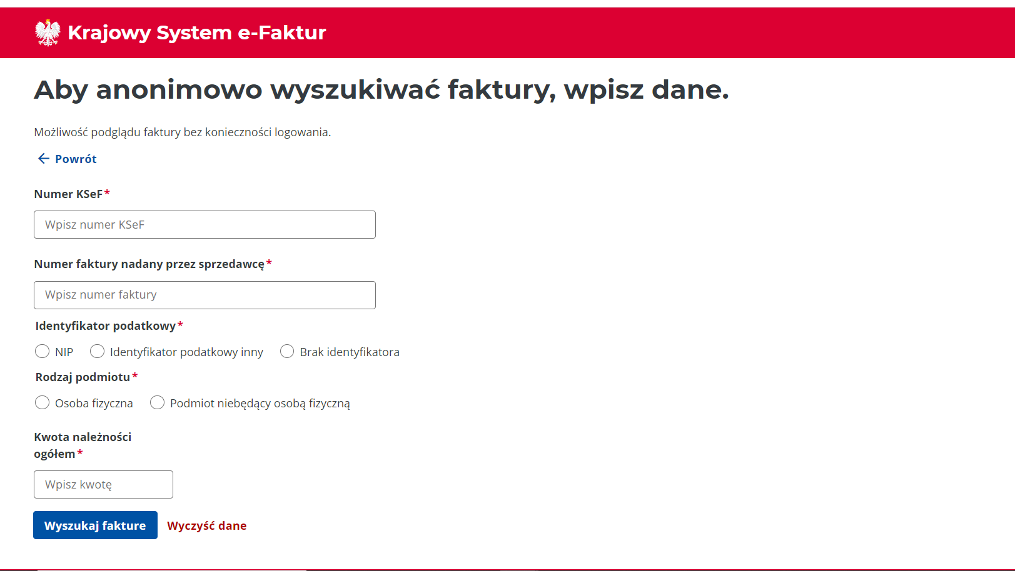
https://ksef.mf.gov.pl/web/anonymous-access

Slide 92
Od lipca 2024 r. taka możliwość zostanie dodatkowo zastąpiona możliwością przekazania druku lub obrazu wygenerowanego w formie elektronicznej (np. pdf), który będzie posiadał kod QR zawierający dane faktury.
Np. Zagraniczny nabywca lub nabywca niebędący podatnikiem VAT (inny niż osoba fizyczna nieprowadząca działalności gospodarczej) będzie mógł sczytać dane faktury w KSeF skanując kod QR.

Slide 93
DATA WYSTAWIENIA I OTRZYMANIA FAKTURY W KSEF

Slide 94
Data wystawienia faktury w KSeF
Art. 106na ust. 1 ustawy o VAT
Fakturę ustrukturyzowaną uznaje się za wystawioną w dniu jej przesłania do Krajowego Systemu e-Faktur.
Art. 106na ust. 2 ustawy o VAT
Otrzymywanie faktur ustrukturyzowanych przy użyciu Krajowego Systemu e-Faktur wymaga akceptacji odbiorcy faktury.
Art. 106g ust. 3b ustawy o VAT
Jeżeli odbiorca faktury nie wyraził akceptacji na otrzymanie faktury w KSeF, faktura ustrukturyzowana może być przesłana temu podmiotowi w postaci z nim uzgodnionej.

Slide 95
Fakturę ustrukturyzowaną uznaje się za wystawioną w dniu jej przesłania do Krajowego Systemu e-Faktur.
Faktura ustrukturyzowana jest uznana za otrzymaną przy użyciu Krajowego Systemu e-Faktur w dniu przydzielenia przez ten system numeru identyfikującego tę fakturę.
Jeśli nabywca nie wyraził zgody na otrzymanie faktury ustrukturyzowanej, a sprzedawca wystawił fakturę w KSeF i przekazał ją nabywcy w uzgodnionej postaci, to datą otrzymania faktury jest data rzeczywistego otrzymania dokumentu w uzgodnionej postaci.

Slide 96
DATA WYSTAWIENIA I OTRZYMANIA FAKTURY W KSeF
PRZYKŁAD 1
Podatnik przygotował dane 128 faktur w swoim systemie, który służący do wystawiania faktur w dniach 28-30 listopada 2023 r.
Podatnik wysłał faktury do KSeF dnia 1 grudnia 2023 r.
Wysyłka została „zwalidowana” pozytywnie. Podatnik otrzymał UPO dnia 1 grudnia 2023 r. z nadanymi numerami KSeF.
Datą wystawienia tych faktur jest 1 grudnia 2023 r.
Datą otrzymania faktur przez nabywców, którzy otrzymali je w KSeF jest 1 grudnia 2023 r.
Datą otrzymania faktur przez nabywców, którzy otrzymali je poza KSeF jest data otrzymania wydruku w formie papierowej lub pliku w postaci elektronicznej.

Slide 97
DATA WYSTAWIENIA I OTRZYMANIA FAKTURY W KSeF
PRZYKŁAD 2
Podatnik przygotował dane 128 faktur w swoim systemie, który służący do wystawiania faktur w dniach 28-30 listopada 2023 r.
Podatnik wysłał faktury do KSeF dnia 30 listopada 2023 r. tuż przed północą.
Wysyłka została „zwalidowana” pozytywnie. Podatnik otrzymał UPO dnia 1 grudnia 2023 r. z nadanymi numerami KSeF.
Datą wystawienia tych faktur jest 30 listopada 2023 r.
Datą otrzymania faktur przez nabywców, którzy otrzymali je w KSeF jest 1 grudnia 2023 r.
Datą otrzymania faktur przez nabywców, którzy otrzymali je poza KSeF jest data otrzymania wydruku w formie papierowej lub pliku w postaci elektronicznej.

Slide 98
DATA WYSTAWIENIA FAKTURY W STRUKTURZE FA_VAT
Struktura elementu Fa_VAT
P_1
Data wystawienia, z zastrzeżeniem art. 106na ust. 1 ustawy Podaje się datę wystawienia faktury. W przypadku gdy data wystawienia faktury, wskazana w polu P_1, będzie inna niż data przesłania jej do KSeF, za datę wystawienia zgodnie z art. 106na ust. 1 ustawy uznaje się datę przesłania faktury do KSeF.
Pole P_1 jest de facto datą utworzenia danych faktury w systemie podatnika, a nie datą wystawienia. Datą prawną wystawienia faktury w KSeF jest data wysyłki faktury do KSeF.
W przypadku gdy data w P_1 będzie inna niż data wystawienia, nie ma potrzeby jej korygować.

Slide 99
DATA WYSTAWIENIA FAKTURY W STRUKTURZE FA_VAT
Pole P_1 jest de facto datą utworzenia danych faktury w systemie podatnika, a nie datą wystawienia. Datą prawną wystawienia faktury w KSeF jest data wysyłki faktury do KSeF.
W przypadku gdy data w P_1 będzie inna niż data wystawienia, nie ma potrzeby jej korygować.
Niestety na wydruku (czy utworzonym pdf), jako data faktury, będzie widnieć data z pola P_1. Wówczas nabywca rozpozna datę faktury na podstawie naniesionego na wydruku numeru KSeFowskiego (zawiera on prawną datę wystawienia faktury).

Slide 100
DATA WYSTAWIENIA FAKTURY W STRUKTURZE FA_VAT
Struktura elementu Fa
P_1
Przykład:
W polu P_1 podatnik wskazał 2022-01-15, natomiast fakturę przesłał do KSeF w dniu 2022-01-16.
Pomimo wskazania w polu P_1 daty 15 stycznia 2022 r. zgodnie z art. 106na ust. 1 ustawy uznaje się, że faktura została wystawiona w dniu 16 stycznia 2022 r.
Data wystawienia określona zgodnie z powyższym przepisem jest kluczowa dla weryfikacji terminowości wystawienia faktury ustrukturyzowanej.
UWAGA! Na obrazie faktury wygenerowanym z KSeF jako data faktury pojawi się błędna data z pola P_1. Należy przyjmować datę wynikającą z Numeru KSeF.

Slide 101
DATA WYSTAWIENIA FAKTURY W STRUKTURZE FA_VAT
Struktura elementu Fa
P_1
Uwaga!
W przypadku faktury wystawionej i otrzymanej jako faktura ustrukturyzowana, na potrzeby ewidencji podatku należnego i naliczonego w JKP_V7, jako datę wystawienia (odpowiednio DataWystawienia lub DataZakupu) podaje się datę określoną zgodnie z art. 106na ust. 1 ustawy. (datę wysłania faktury do KSeF)

Slide 102
Struktura FA_VAT
102

Slide 103
Pliki do pobrania ze strony MF:
https://www.podatki.gov.pl/ksef/baza-wiedzy-ksef/pliki-do-pobrania-ksef/
https://www.podatki.gov.pl/ksef/pytania-i-odpowiedzi-ksef/

Slide 104


